Slide 1

Arquiteturas e Integração de Sistemas
Carlos Martins – 18836
João Azevedo - 18845

Slide 2

Introdução
Atualmente a obesidade é um problema que tem vindo a aumentar com o decorrer dos anos.
Foi pensado e desenvolvido uma aplicação que tem como objetivo permitir a marcação de jogos de futebol.
O objetivo desta aplicação é possibilitar o conhecimento de pessoas novas e incentivar a prática de exercício físico.

Slide 3
Arquitetura
Foram definidos e implementados 3 Micro Serviços
Autenticação – responsável por permitir o acesso às restantes funcionalidades da aplicação.
Logs – responsável por registar a atividade dos serviços.
Funcionalidades da Aplicação – responsável pelas funcionalidades da Aplicação.

Slide 4
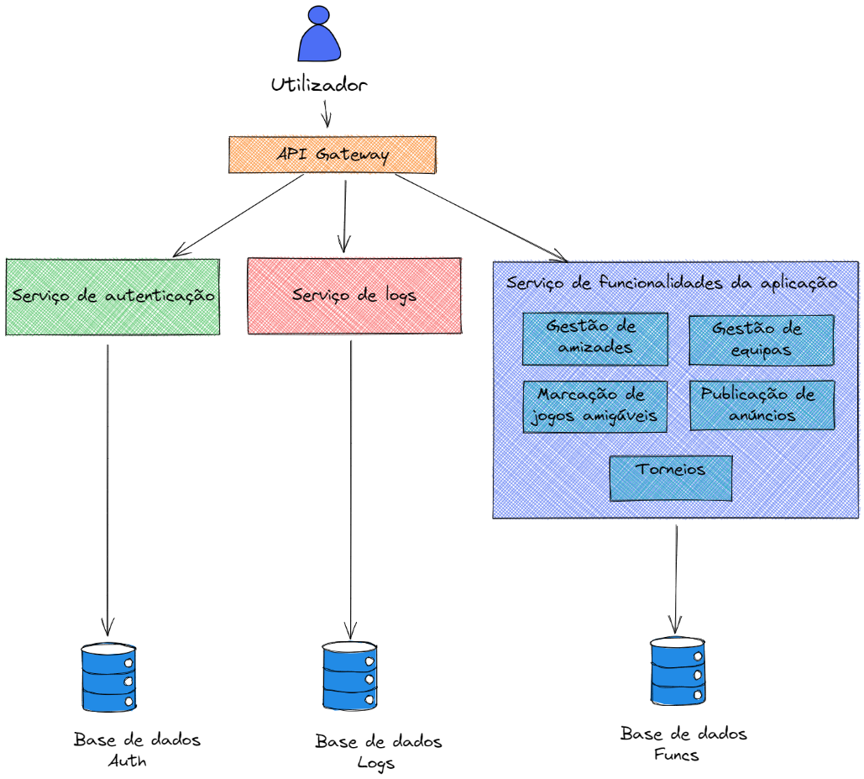
Arquitetura

Slide 5
Melhorias

Slide 6
Conclusão

Slide 7

Obrigado

